Slide 1
Enum : kiểu dữ liệu đặc biệt
đại diện tập hợp các hằng số được xác định trước.
chứa các trường, phương thức và Constructor
mỗi hằng số được coi là một đối tượng.

Slide 2
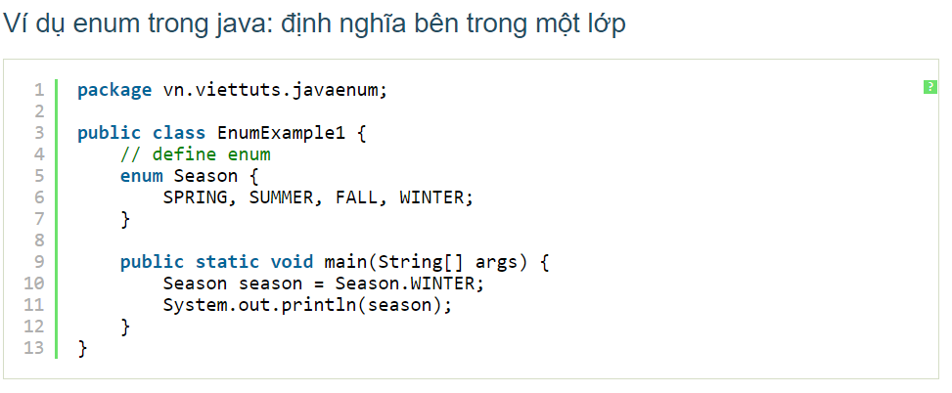
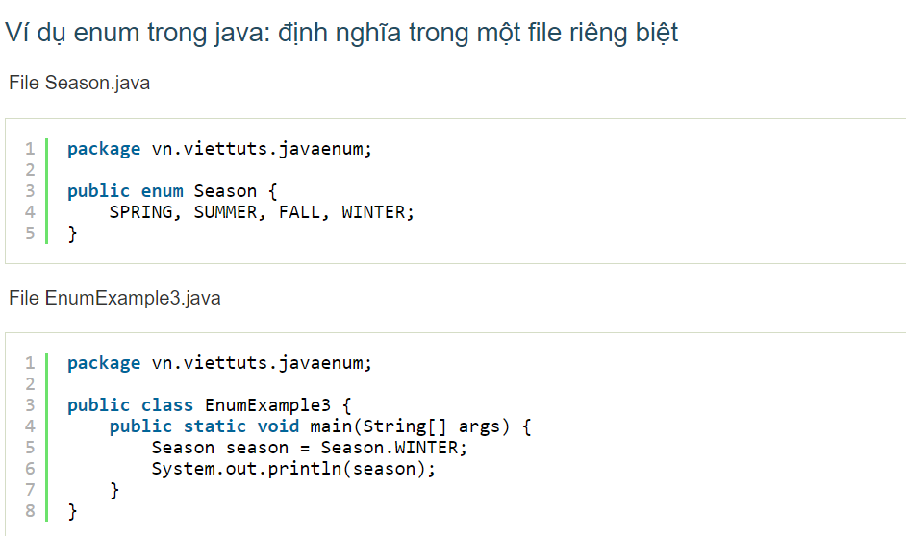
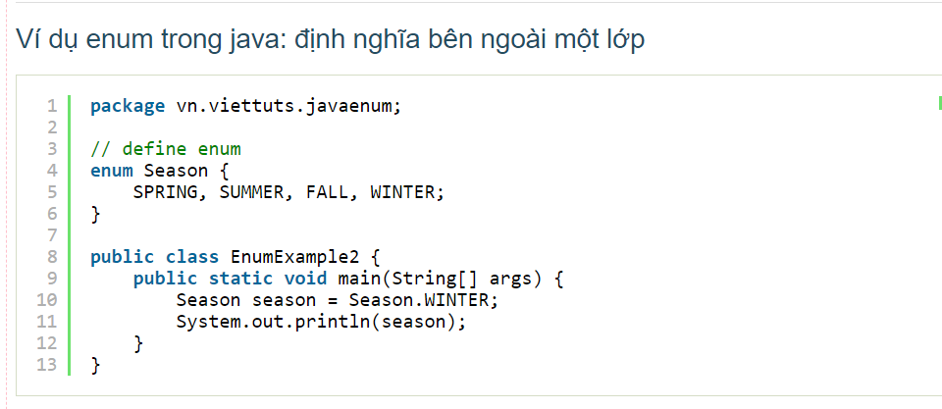

Slide 3
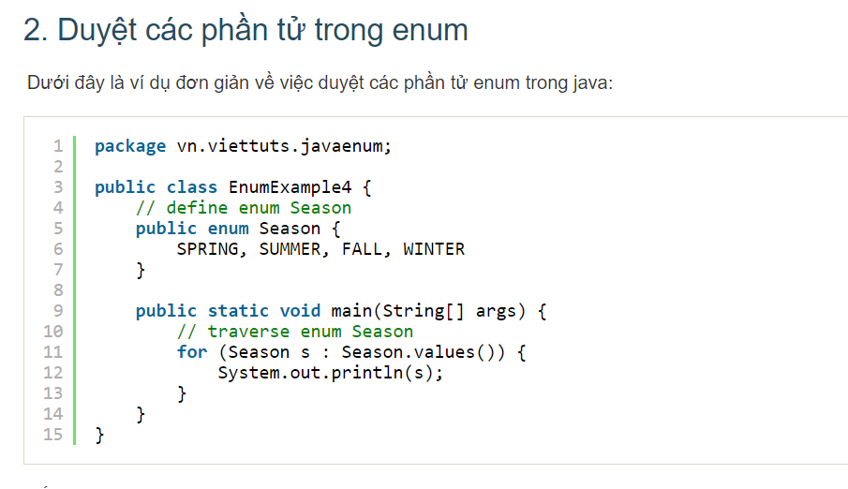

Slide 4
